Slide 1
Tu FRASE motivacional
Integrantes:
Pedro Julio Acosta
Yerardine Sua Gonzales

Slide 2
IDEA DEL PROYECTO – Tu frase motivacional
La energía y los pensamientos positivos, favorecen a que los proyectos se conviertan en realidad.
Tu frase motivacional- Brinda al usuario un listado de frases motivacionales, las cuales pueden ser visualizadas de forma aleatoria.

Slide 3
OBJETIVO.
Transmitir optimismo, fortaleza y un estado de bienestar al usuario a través del app (Tu frase motivacional), buscando motivar y/ o impulsar a la persona para que ejecute con acciones todo aquello que tiene como propósito.

Slide 4
PUBLICO OBJETIVO.
Personas que cuenten con un dispositivo móvil y se interesen en obtener autoayuda y bienestar emocional.

Slide 5
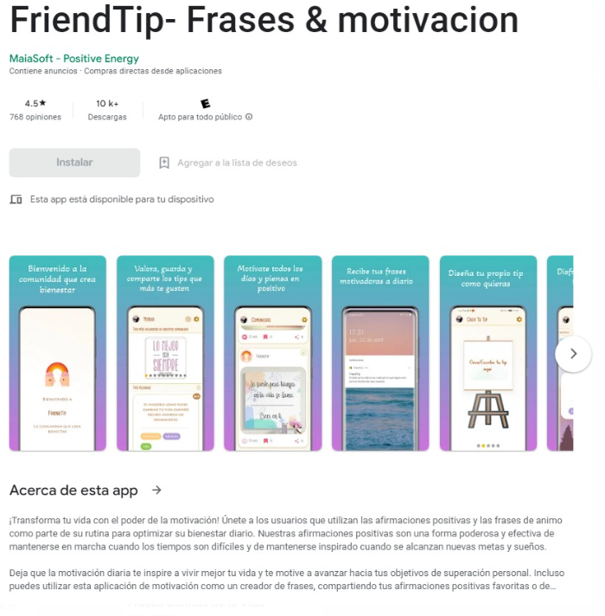
Presentación de ideas similares en el mercado.

Slide 6
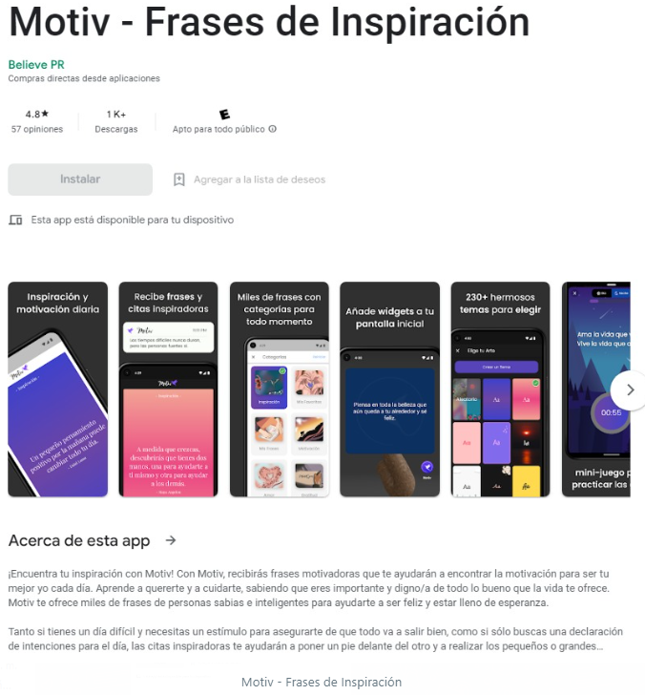
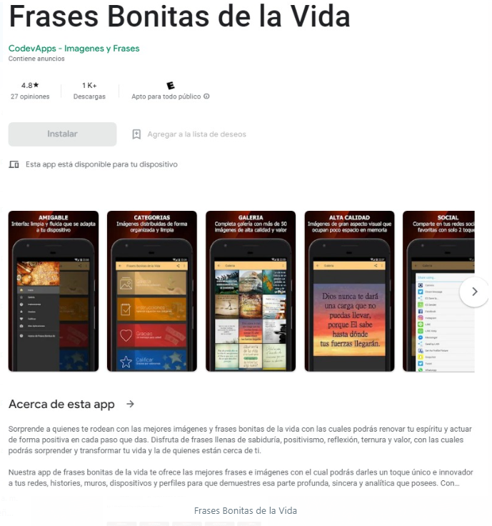

Slide 7

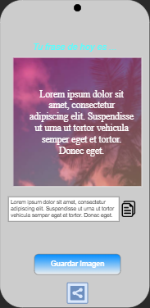
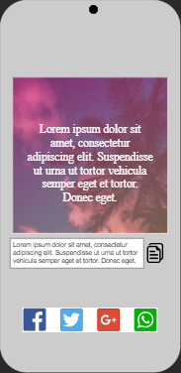
MOckups

